Slide 1
Anleitung
Folie 2 enthält alle wichtigen Geräte, Symbole
Gewünschtes Gerät/Symbol kopieren und in den Aufbauplan einfügen (Folie 5)
Verschieben, Vergrößern, Verkleinern und Drehen durch Anklicken der Bilder
Linien, Rechtecke, Pfeile etc. können auch über die Symbolleiste eingefügt werden
Eigene Grafiken können zusätzlich eingefügt werden

Slide 2
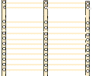
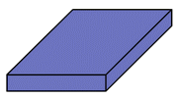
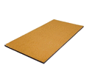
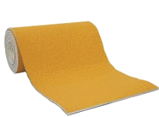
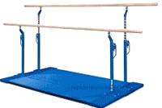
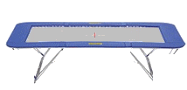
Rolf Dober, Sportunterricht.de 2002-18
Notes:
Hinweise:

Slide 3
Rolf Dober, Sportunterricht.de 2002-2018

